Slide 1
Монте-Карло генератор для описания трехчастичных распадов
И. А. Егорова
Алушта - 2014

Slide 2
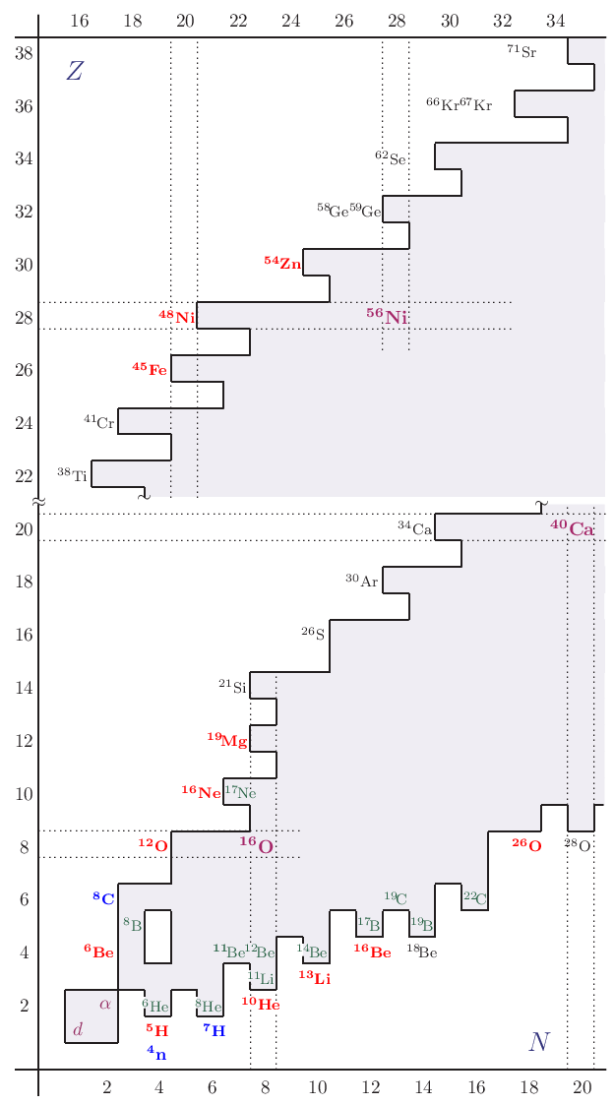
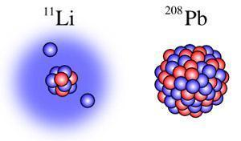
Few-body dynamics at the driplines
Exotic phenomena in vicinity of driplines:
Haloes (green)
True 2p/2n decays (red)
4p/4n emitters (blue)
NOT INVESTIGATED (gray)
Few-body dynamics at the driplines as consequence of corresponding clusterization (core+N+N)
NOT SO EXOTIC: More or less every second isotope in vicinity of the driplines has features connected to few-body dynamics
Modern RIB research: move towards and beyond the driplines
FLNR, ACCULINNA group (ACC-2 in progress)
Notes:
На данный момент достигнуты границы ядерной стабильности для протонно-избыточной
стороны карты нуклидов до Z=50 и для нейтронно-избыточной стороны до N=28. С этим
прогрессом интерес естественно сместился от изучения границ стабильности к изучению
систем, нестабильных относительно испускания частиц (уже основные состояния здесь
являются резонансами). Из-за парного взаимодействия практически половина систем на
границе стабильности демонстрирует формы динамики, которые могут пониматься как
специфичное трехчастичное (малочастичное в общем случае) явление. Наиболее
чувствительный инструмент для изучения таких нестабильных ядер, который дает
информацию о структуре и механизме реакции, это измерение энергетических и угловых
корреляционных данных. Эти измерения стали доступны благодаря современной
экспериментальной технике, на которой исследуются реакции и распады с тремя
фрагментами в конечном состоянии.
Особенности:
малое время жизни (характерные времена жизни)
ассиметрия ядерной материи
кластеризация
использование few-body для описания
Состояние в непрерывном спектре - влияние механизма реакции

Slide 3
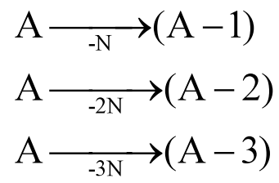
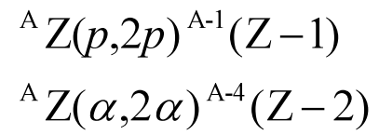
Способ изучения - прямые реакции
Энергия перераспределяется в основном между одним или несколькими нуклонами
Реакции выбивания
⁷Be -n ⁶Be
Реакции перезарядки
⁶Li(5p,2n) -n,+p ⁶Be(4p,2n)
Реакции квазисвободного рассеяния
Notes:
Прямые реакции являются мощным инструментом для изучения ядерных систем, находящихся за границей ядерной стабильности. При прямых реакциях энергия перераспределяется в основном между одним или малым количеством нуклонов (р. срыва)Привести примеры

Slide 4
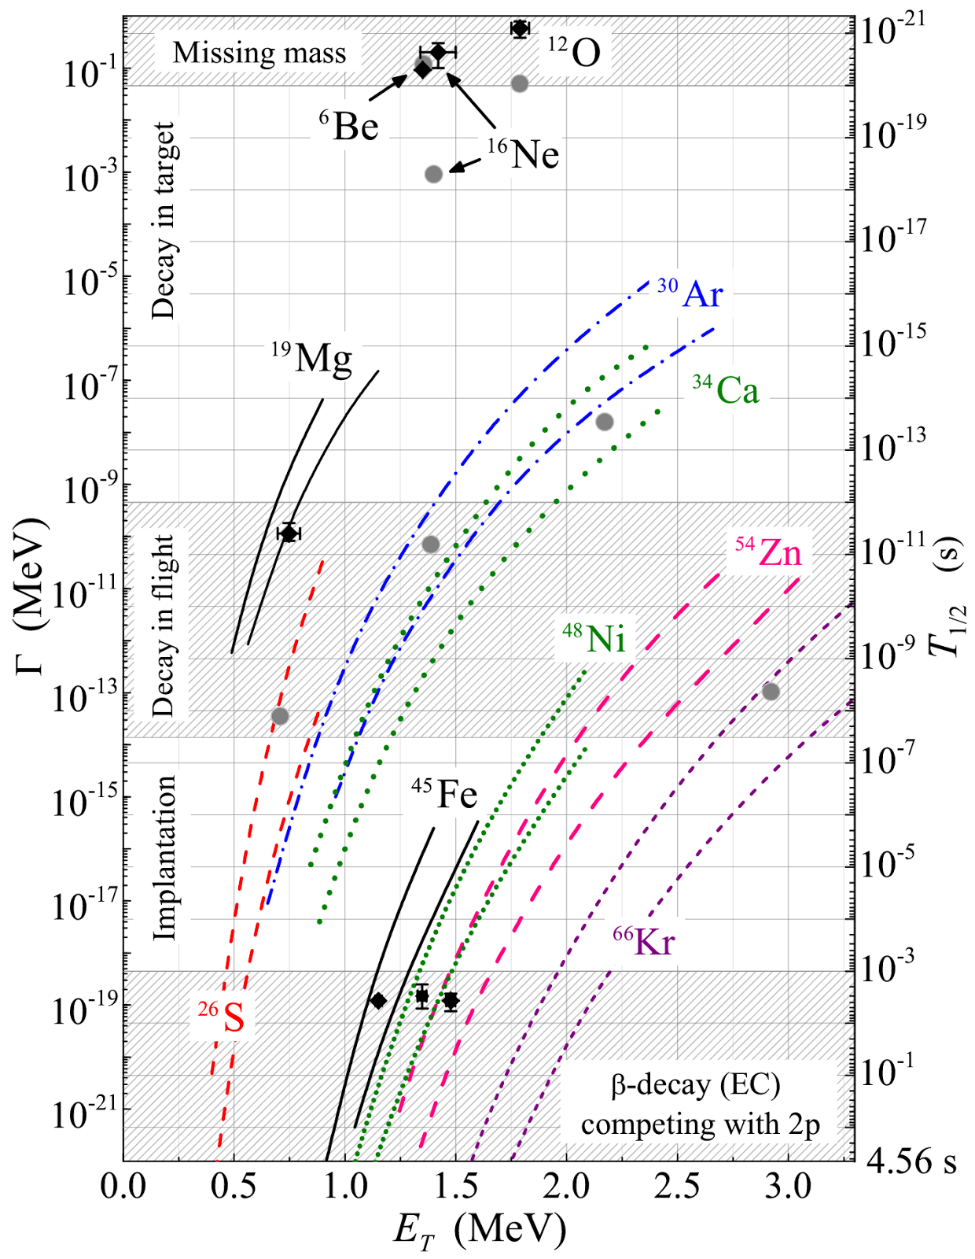
General systematics of 2p lifetimes
The lifetime range for the known true 2p emitters spans about 20 orders of the magnitude.
The complexity of the problem requiring a variety of experimental methods to cover the possible lifetime range.
Notes:
1) A broader view of the true 2p decay phenomenon is provided here.
2) The lifetime range for the known true 2p emitters spans about 20 orders of the magnitude.
3) This plot emphasizes the complexity of the problem requiring a variety of experimental methods to cover the possible lifetime range.
4) For the Be6 lifetime is also predicted here.

Slide 5
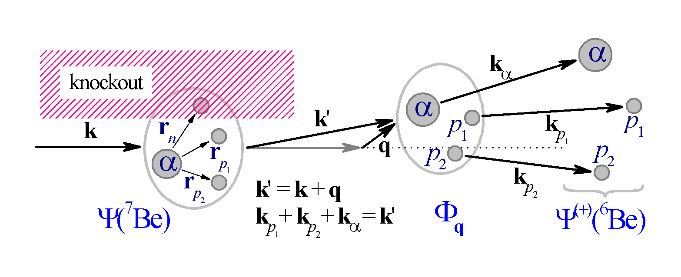
Общая схема анализа
реакция
распад
Экспериментальные данные
(N<100%)
Детекторы
Моделирование экспериментальной установки
Моделирование детекторной системы (N<100%)
проект Simone
В. Худобы
Описание источника: внезапный срыв нейтрона
Получение ВФ и генерация событий (N=100%)

Slide 6
Теория прямых реакций
Трехкластерная квантово-механическая модель
(М.В. Жуков, Б.В. Данилин, С.Н. Ершов)
Пертубативное приближение
Факторизуем быстрые и медленные степени свободы
Конкретный вид источника определяется из условий реакций в каждом случае отдельно
Уравнение с источником
+ МГГ+ граничные условия для кулона
Дифференциальное сечение

Slide 7
Interface between theory and experiment. Monte-Carlo codes.
Density matrix formalism:
Density matrix has especially simple form in the system of transferred momentum for direct reactions
Three-body decay -> we deal with eightfold differential cross section
Описание различных типов реакций
Учет выстроенности и интерференции состояний
Coulex: поворот и буст
M.S.Golovkov et al., PRL 93 (2004) 262501 M.S.Golovkov et al., PRC 72 (2005) 064612
L.V.Grigorenko et al., PRC 82 (2010) 014615 A.S.Fomichev et al., PLB 708 (2012) 6 I.A. Egorova et al., PRL 109 (2012) 202502
9 с.с.: как работать и как визуализировать?
Notes:
1) Здесь представлена общая схема исследования, включающая в себя сравнение теоретических и
экспериментальных данных. Для реакций с трехчастичной динамикой такое сравнение напрямую
невозможно.
(Теоретические расчеты закладываются в полностью (последовательно) квантово-механический
МК генератор. Из которого получаются наборы теоретических событий.
С другой стороны данные о детектирующих установках вносятся в виртуальную модель установки.
И затем теоретические события пробиваются через виртуальную установку. Только после этого,
полученные данные сравниваются с экспериментальными и делаются выводы. )
2) Это довольно сложная схема в которой получается совместная обработка данных и теоретики
работают вплотную с экспериментаторами.
3) Разработка такого метода анализа началась давно. И я принимала участие в последних
работах, и занималась разработкой МК генератора событий, в котором есть учет выстроенности и
интерференции состояний.
4) Таким образом был создан уникальный инструментарий для анализа и интерпретации
экспериментальных данных, когда симуляция эксперимента основана на теоретических расчетах.
На сегодняшний день только в нашей группе реализован подобный метод анализа для
трехчастичных задач, который с успехом применяется в работе.
Разработки в этой области поддерживаются финансово русско-немецким проектом «Фаир-
Россия» и были с успехом опробованы в ряде совместных работ, как с ЛЯРом, так и с такими
крупнейшими международными центрами как ГСИ и МСЮ.

Slide 8
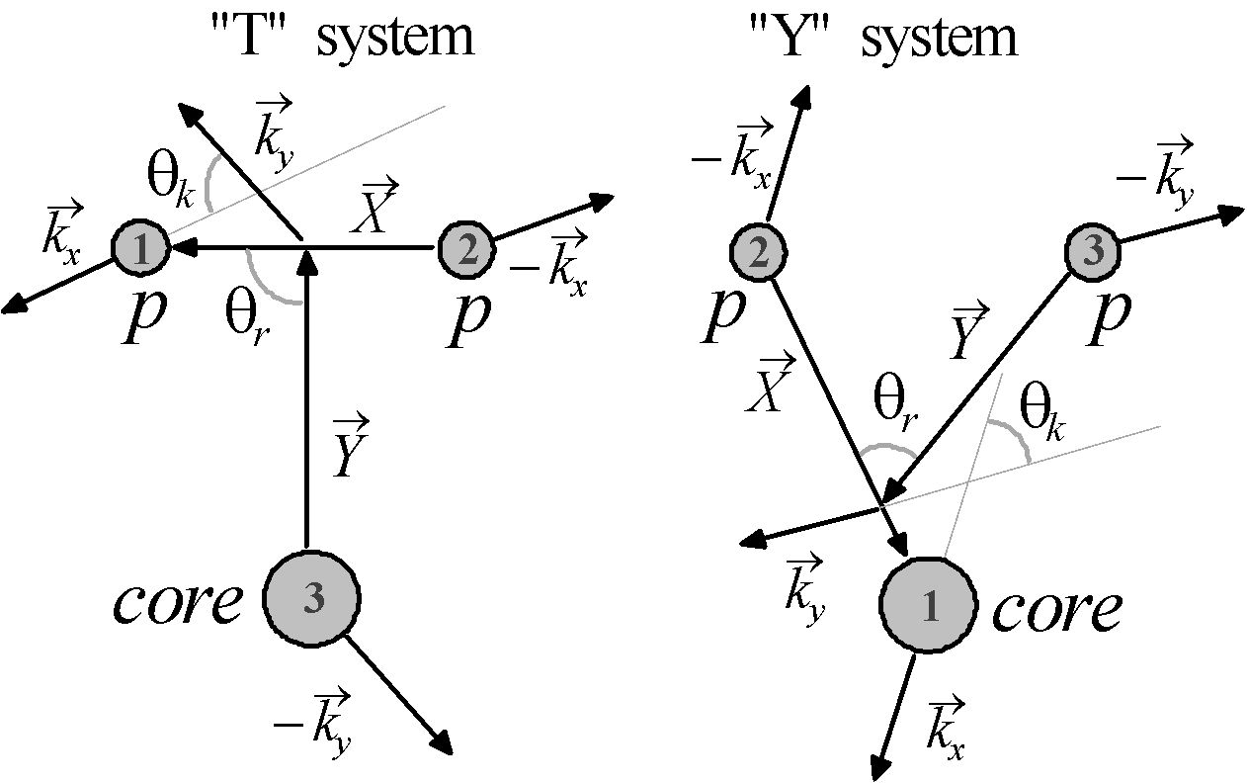
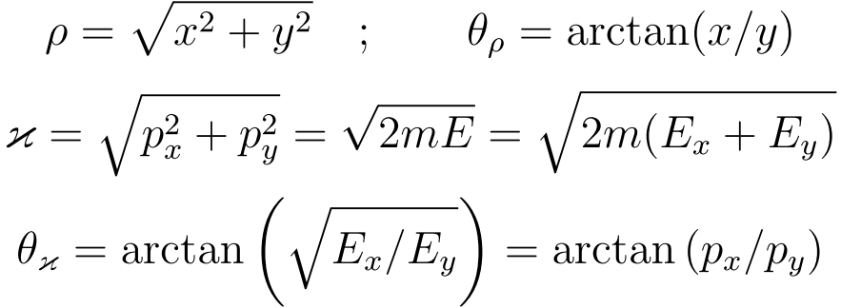
МГГ метод
ГГ разложение трехчастичной волновой функции - это обобщение разложения ВФ по сферическим гармоникам
Гиперсферические переменные
Система координат Якоби
T
Y
2 вектора (X,Y): 6 степеней свободы
Параметризация двумя параметрами:
ε = E_{x} / E_{T} cos(θ _{k}) = (k_{x},k_{y})/k_{x}k_{y}

Slide 9
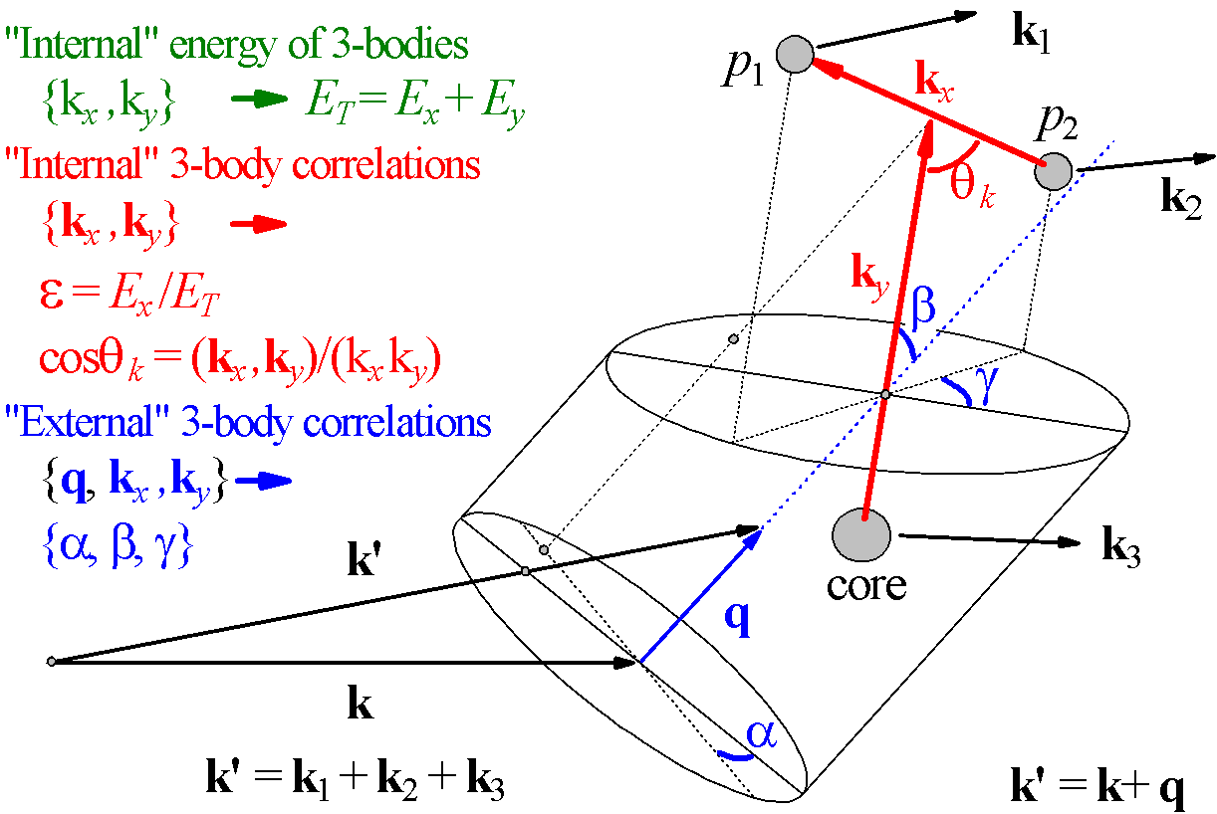
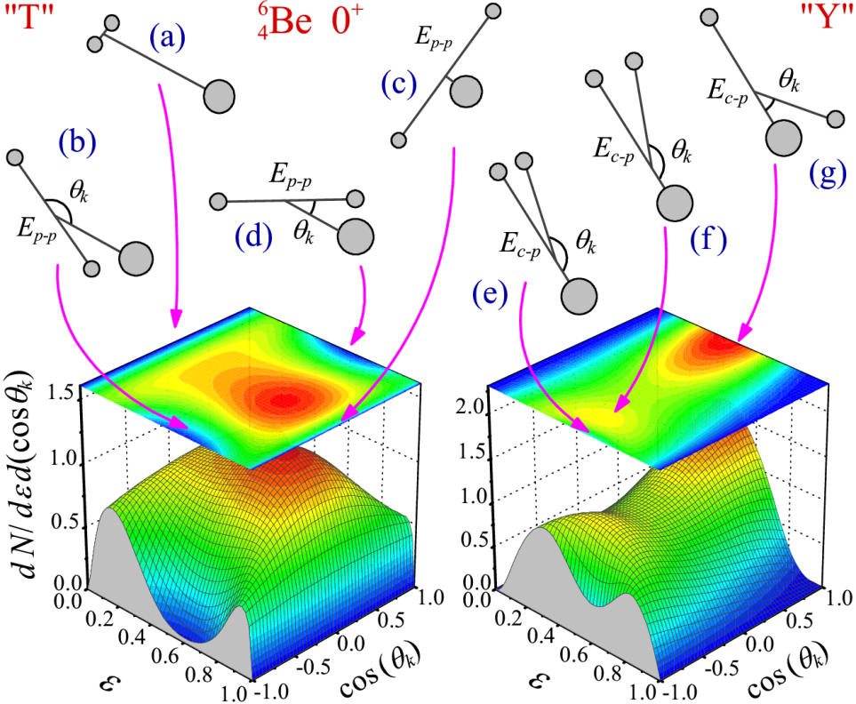
Three-body correlations in decays and reactions
9 = 6+3
3-body decays: 2-dimensional “internal” 3-body correlations
3-body continuum in reactions: there is a selected direction. 5-dimensional correlations: “internal” + “external”
For direct reactions the selected direction is momentum transfer vector (in rho-matrix)
9 с.с.: как работать и как визуализировать?

Slide 10
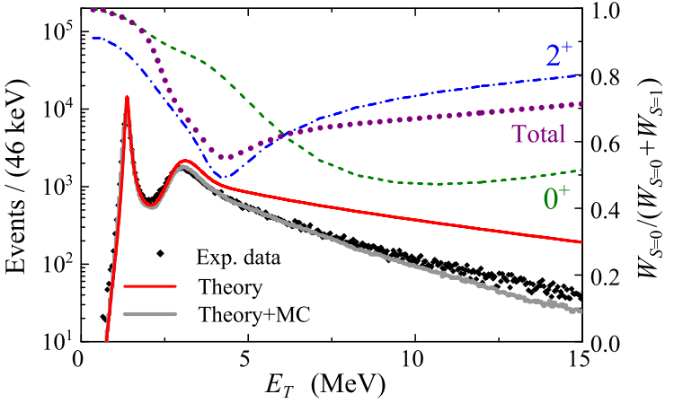
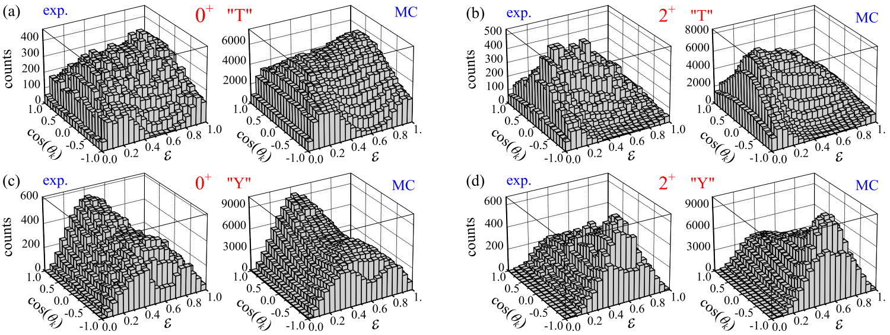
⁶Be at MSU: correlations on resonance
Experiment:
R. Charity and coworkers, MSU ⁷Be(⁹Be,X)⁶Be
High statistics (~10⁶ events/state)
High resolution
Nice agreement with the previous (Texas A&M, Dubna) experimental data
I. Egorova et al., PRL 109 (2012) 202502.

Slide 11
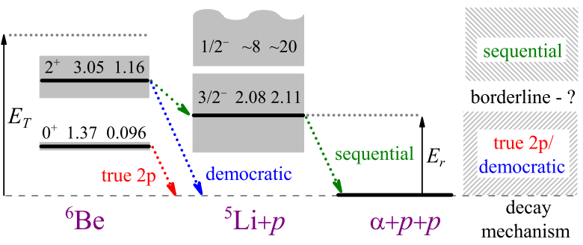
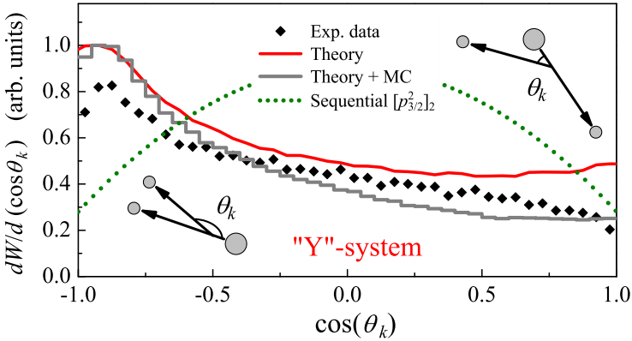
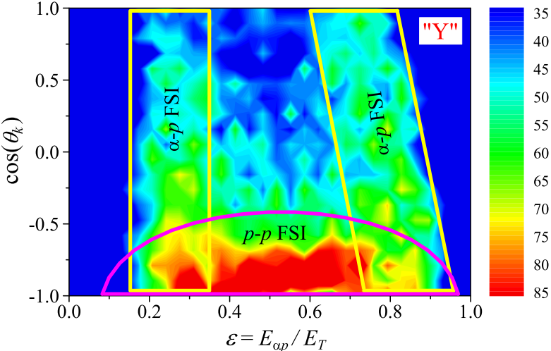
⁶Be at MSU: where is borderline democratic/sequential?
Sequential decay pattern in energy distribution is formed at 6-9 meV.
Is the decay sequential? NO.
Angular correlation is complex
Energy angular correlations elucidate the actual situation: mixture of p-p and α-p FSIs
It seem that for democratic decay systems the pure sequential decay mechanism is not taking over even at very high decay energies

Slide 12
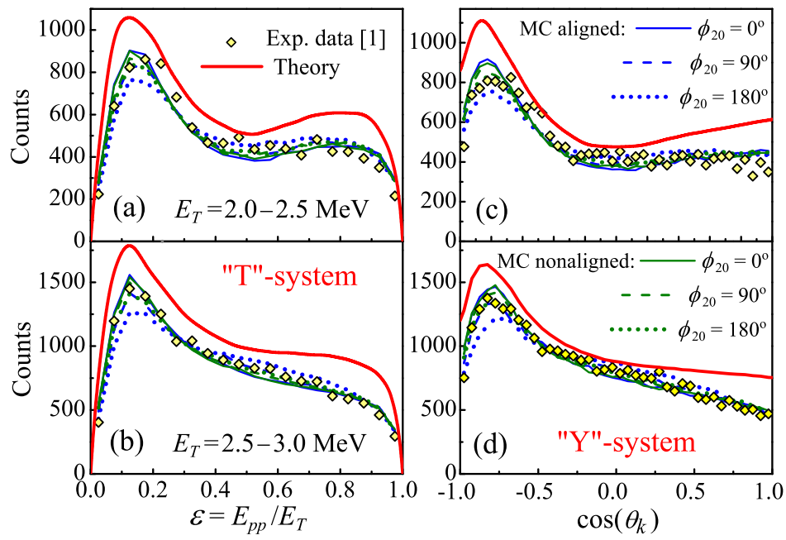
Alignment and interference effects demonstration
Information about reaction mechanism is also concluded in density matrix in cross section.
In the sudden-removal model : there is no alignment of the ﬁnal state. However, it is clear that some alignment should be introduced by a realistic reaction mechanism.
Two limiting forms of the density matrix are used, which correspond to the no alignment of the ﬁnal state and the completely alignment case:We kept φ20 as a parameter in both cases.
Alignment and interference effects are observable in experimental data due to the unavoidable experimental bias.
They were found to have an important impact on the measured three-body correlations.
The scale of local variations in the MC distributions is about 20%.

Slide 13
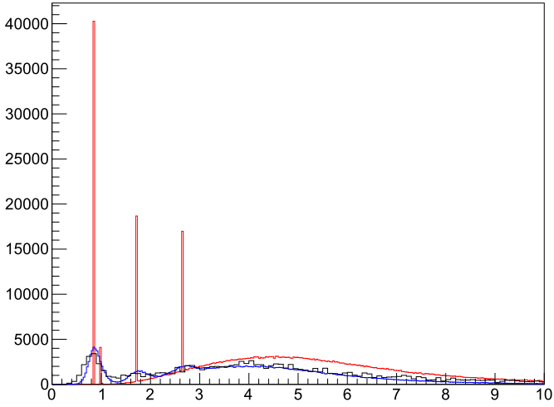
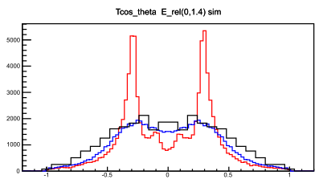
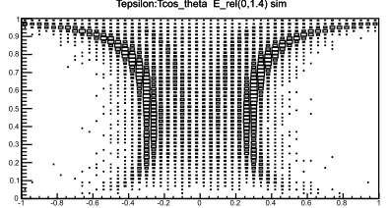
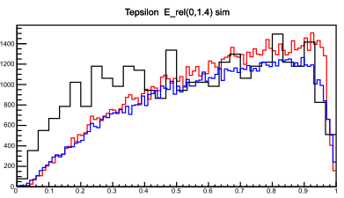
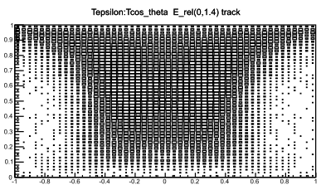
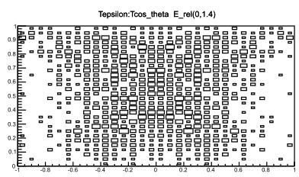
5/2 +1/2
МК генератор событий
N=100%
Теория
ε
Симуляция
Events
cos(θ _{k})
¹⁷Ne
Эксперимент
Preliminary results
ε
Теория
Симуляция
Эксперимент
E, MeV
Notes:
Наглядная демонстрация того как делается анализ с помощью Монте-Карло симуляции.
Кулоновская диссоциация 17 неона на тяжелой мишени
Рассмотрим корреляции на диапазоне энергий 0-1.4 МэВ:

Slide 14
Дальнейшие перспективы
Создание единого универсального пакета, который может применяться для разных типов реакции.
Преимущества:
Быстродействие (первичный анализ на основе простых моделей)
Удобный интерфейс
Многозадачность и универсальность

Slide 15
Основные выводы и результаты
Область интересов нашей теоретической группы связана с динамикой нескольких тел вблизи границы ядерной стабильности. Множество систем здесь демонстрируют необычные свойства.
Обсуждались такие явления, как демократический распад и мягкая дипольная мода на примерах недавно изученных ядер ⁶Be, ¹⁰He, ¹⁷Ne.
Для ⁶Be было продемонстрировано, что динамика распада остается сложной (трехчастичной) вплоть до очень высоких энергий возбуждения (MSU).
Новая мода возбуждения была была открыта в ⁶Be (ACCULINNA). ИзоВекторная Мягкая Дипольная мода, как вариант мягкой дипольной моды, может проявляться в системах с несвязанным основным состоянием.
В ¹⁰He был найден необычный порядок уровней, при котором первым возбужденным состоянием является состояние 1-. Это вляется индикатором нарушения стандартного заполнения оболочек для дваждымагического ядра ¹⁰He.
Описанные результаты еще раз подчеркивают важность теоретического анализа в интерпретации сложных и необычных явлений в экзотических системах.
Перспективы изучения легких ядер в Дубне: новый фрагмент-сепаратор ACCULINNA-2 заработает в этом году.
Notes:
Теоретические модели
Одной из важнейших целей текущей экспериментальной деятельности в GSI и на
будущей установке ФАИР является достижение границ ядерной стабильности. В этой области
мы часто имеем дело с распадами и реакциями, заселяющими нестабильные ядерные
системы, дающие три и более фрагмента в конечном состоянии. Трехчастичная динамика
имеет множество сложных и не до конца ясных аспектов и теория реакций в случае
заселения трехчастичного континуума также развита слабо. Предлагаемые теоретические
разработки сконцентрированы на изучении теории реакций для реакций, заселяющих
трехчастичный континуум. В настоящий момент наши планы в развитии теории реакций
включают минималистичный подход к различным механизмам реакций, релевантным
экспериментальной программе на FRS/SuperFRS/R3B/ACCULINNA. Говоря прагматически, мы
собираемся предоставлять теоретический формализм и программы в форме, подходящей для
использования в качестве входных данных для МК симуляции, описанной выше.

Slide 16
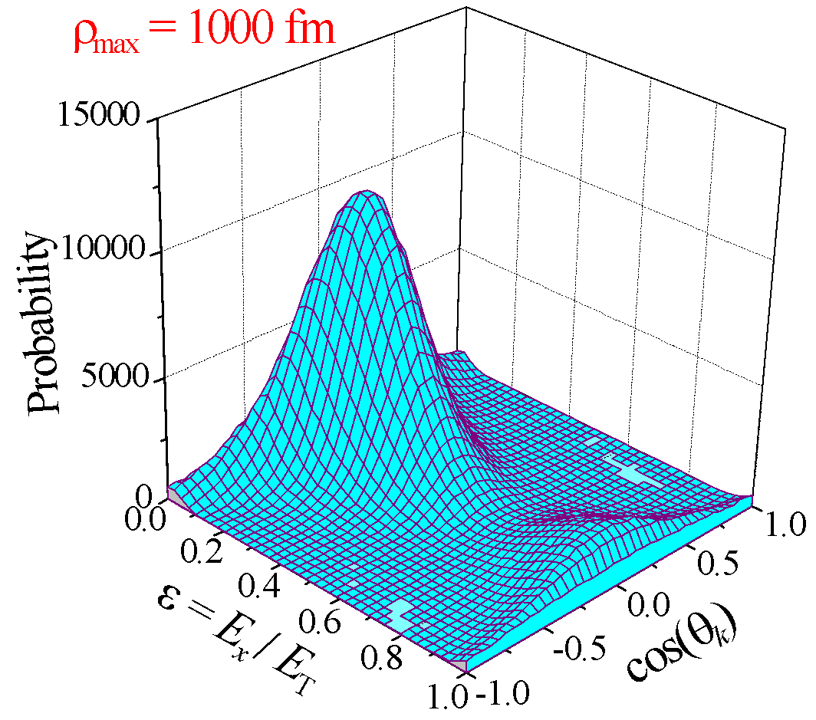
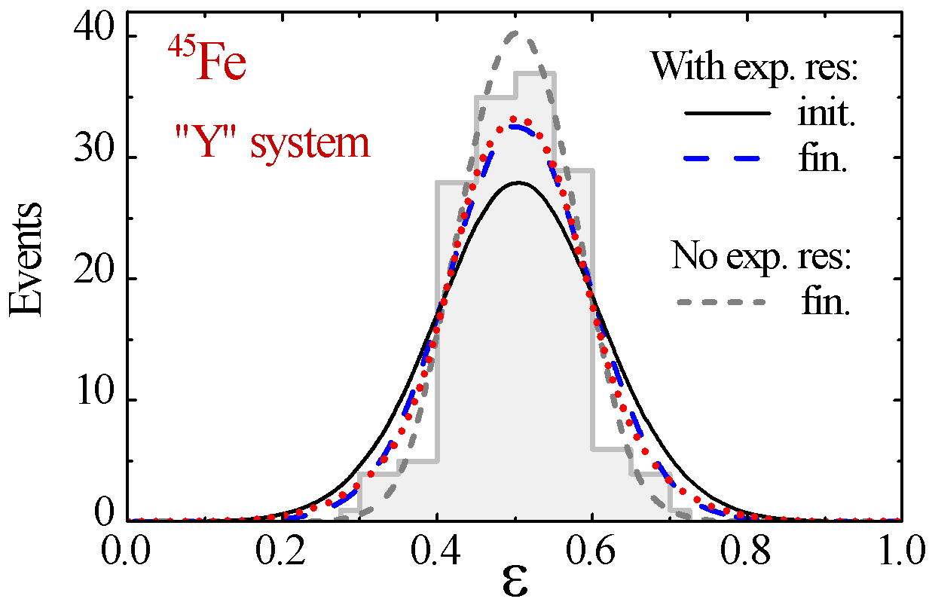
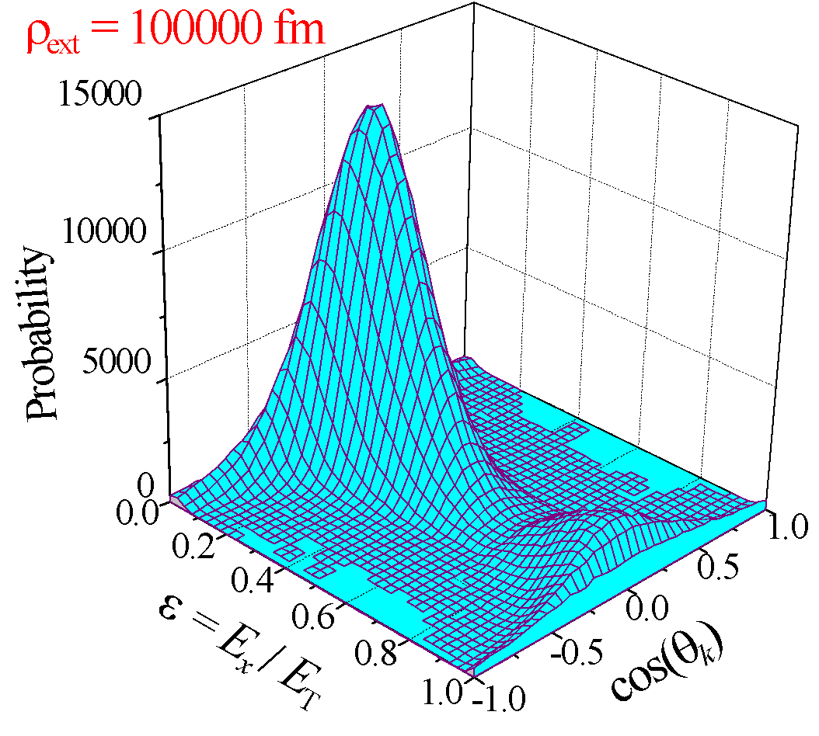
Long-range character of three-body Coulomb by example of ⁴⁵Fe
⁴⁵Fe, E_{T} = 1.154 MeV
Start point for extrapolation: typical range of 1000 fm in ρ value
End point for extrapolation: typical range of 100000 fm in ρ value
Complicated treatment of experimental effects
L. Grigorenko et al., PRC 82 (2010) 014615.

Slide 17
В особой области трехчастичного распада и изучения спектра возбуждения этот код не имеет аналогов в мире и позволяет описывать трехчастичную динамику в полной мере, если имеются соответствующие теоретические
План дальнейших работ для этой программы:
(i) Включить различные широко распространенные реакционные механизмы с последовательным учетом интерференционных эффектов для состояний с различной спин-индуцированных механизмом реакции для состояний с J > 1/2. До сих пор мы использовали в спектре возбуждения и последовательным учетом эффектов от выстроенности, блоки, ответственные за эти эффекты в тестовом режиме, что позволило понять масштаб эффекта путем изучения предельных случаев, подобно ситуациям «без интерференции», «усиливающей интерференции» и «ослабляющей интерференции», а также «невыстроенной системы» против «полностью выстроенной системы». Масштаб этих эффектов оказался очень значительным для последовательной обработки экспериментальных данных [L.V. Grigorenko, et al. Phys. Rev. C 86 (2012) 061602(R)]. Эти процессы требуют, во-первых, соответствующих теоретических разработок (см. ниже), а также обширных процедур тестирования, чтобы получить понимание различных качественных аспектов, связанных с этими явлениями.
(ii) Развить универсальное описание для распределений в системе центра масс. До сих пор
мы использовали программные блоки, описывающие движение в системе центра масс,
которые были адаптированы для определенных типов реакций: реакций передачи и
выбивания, Coulex и зарядо-обменных реакций. Это связано с техническими особенностями
каждого типа реакции. В результате база кода была раздроблена и надо согласовать версии
кода с несколько иной функциональностью в одном пакете.
(iii) Планируется создать последовательное описание кода ТГС-РПР и выпустить
техническую публикацию в соответствующем журнале. Удобная в использовании упрощенная
версия кода разрабатывается для всеобщего пользования.
Теоретические модели
Одной из важнейших целей текущей экспериментальной деятельности в GSI и на будущей установке ФАИР является достижение границ ядерной стабильности. В этой области мы часто имеем дело с распадами и реакциями, заселяющими нестабильные ядерные системы, дающие три и более фрагмента в конечном состоянии. Трехчастичная динамика имеет множество сложных и не до конца ясных аспектов и теория реакций в случае заселения трехчастичного континуума также развита слабо. Предлагаемые теоретические разработки сконцентрированы на изучении теории реакций для реакций, заселяющих трехчастичный континуум. В настоящий момент наши планы в развитии теории реакций включают минималистичный подход к различным механизмам реакций, релевантным экспериментальной программе на FRS/SuperFRS/R3B/ACCULINNA. Говоря прагматически, мы собираемся предоставлять теоретический формализм и программы в форме, подходящей для использования в качестве входных данных для МК симуляции, описанной выше.
Notes:
В особой области трехчастичного распада и изучения спектра возбуждения этот код не имеет аналогов в мире и позволяет описывать трехчастичную динамику в полной мере, если имеются соответствующие теоретические ​
План дальнейших работ для этой программы:​
(i) Включить различные широко распространенные реакционные механизмы с последовательным учетом интерференционных эффектов для состояний с различной спин-индуцированных механизмом реакции для состояний с J > 1/2. До сих пор мы использовали в спектре возбуждения и последовательным учетом эффектов от выстроенности, блоки, ответственные за эти эффекты в тестовом режиме, что позволило понять масштаб эффекта путем изучения предельных случаев, подобно ситуациям «без интерференции», «усиливающей интерференции» и «ослабляющей интерференции», а также «невыстроенной системы» против «полностью выстроенной системы». Масштаб этих эффектов оказался очень значительным для последовательной обработки экспериментальных данных [L.V. Grigorenko, et al. Phys. Rev. C 86 (2012) 061602(R)]. Эти процессы требуют, во-первых, соответствующих теоретических разработок (см. ниже), а также обширных процедур тестирования, чтобы получить понимание различных качественных аспектов, связанных с этими явлениями.​
(ii) Развить универсальное описание для распределений в системе центра масс. До сих пор ​
мы использовали программные блоки, описывающие движение в системе центра масс, ​
которые были адаптированы для определенных типов реакций: реакций передачи и ​
выбивания, Coulex и зарядо-обменных реакций. Это связано с техническими особенностями ​
каждого типа реакции. В результате база кода была раздроблена и надо согласовать версии ​
кода с несколько иной функциональностью в одном пакете. ​
(iii) Планируется создать последовательное описание кода ТГС-РПР и выпустить ​
техническую публикацию в соответствующем журнале. Удобная в использовании упрощенная ​
версия кода разрабатывается для всеобщего пользования.​
​
​
Теоретические модели​
Одной из важнейших целей текущей экспериментальной деятельности в GSI и на будущей установке ФАИР является достижение границ ядерной стабильности. В этой области мы часто имеем дело с распадами и реакциями, заселяющими нестабильные ядерные системы, дающие три и более фрагмента в конечном состоянии. Трехчастичная динамика имеет множество сложных и не до конца ясных аспектов и теория реакций в случае заселения трехчастичного континуума также развита слабо. Предлагаемые теоретические разработки сконцентрированы на изучении теории реакций для реакций, заселяющих трехчастичный континуум. В настоящий момент наши планы в развитии теории реакций включают минималистичный подход к различным механизмам реакций, релевантным экспериментальной программе на FRS/SuperFRS/R3B/ACCULINNA. Говоря прагматически, мы собираемся предоставлять теоретический формализм и программы в форме, подходящей для использования в качестве входных данных для МК симуляции, описанной выше.​
​

Slide 18
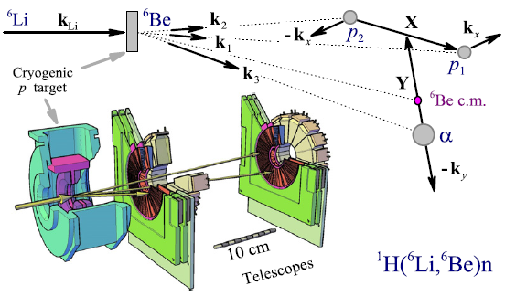
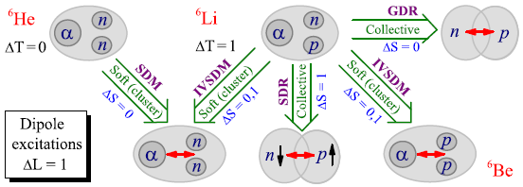
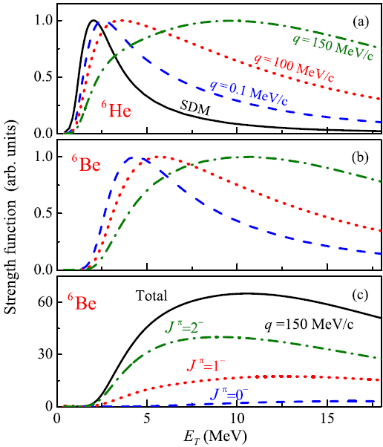
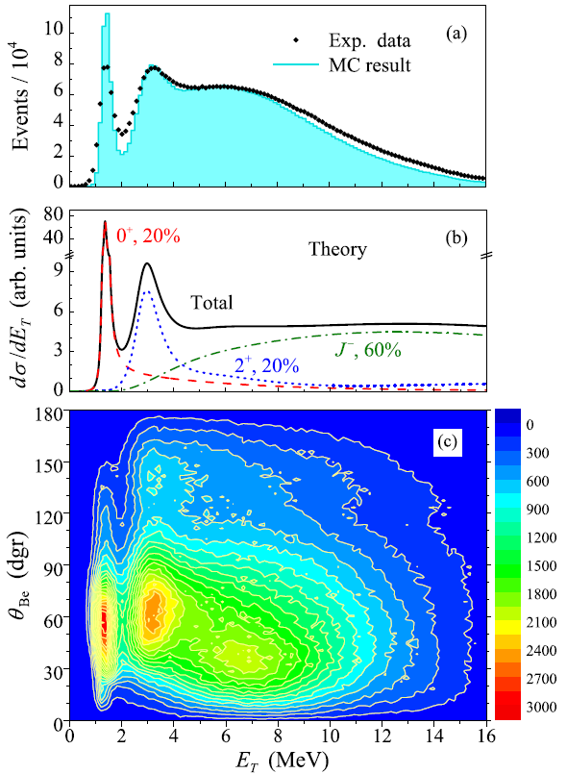
IsoVector Soft Dipole Mode in ⁶Be
A.S.Fomichev et al., PLB 708 (2012) 6.
Large cross section above 2⁺ and no resonance
ΔL = 1 identification – some kind of dipole response
No particle stable g.s. – can not be built on spatially extended g.s. WF
Built on the spatially extended ⁶Li g.s.
Experimentally observed and theoretically discussed: IVSDM as a specific form of SDM

Slide 19
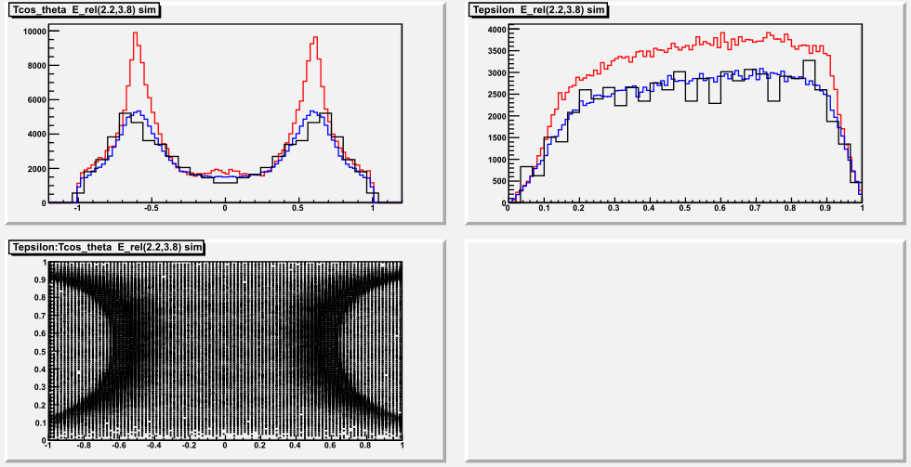
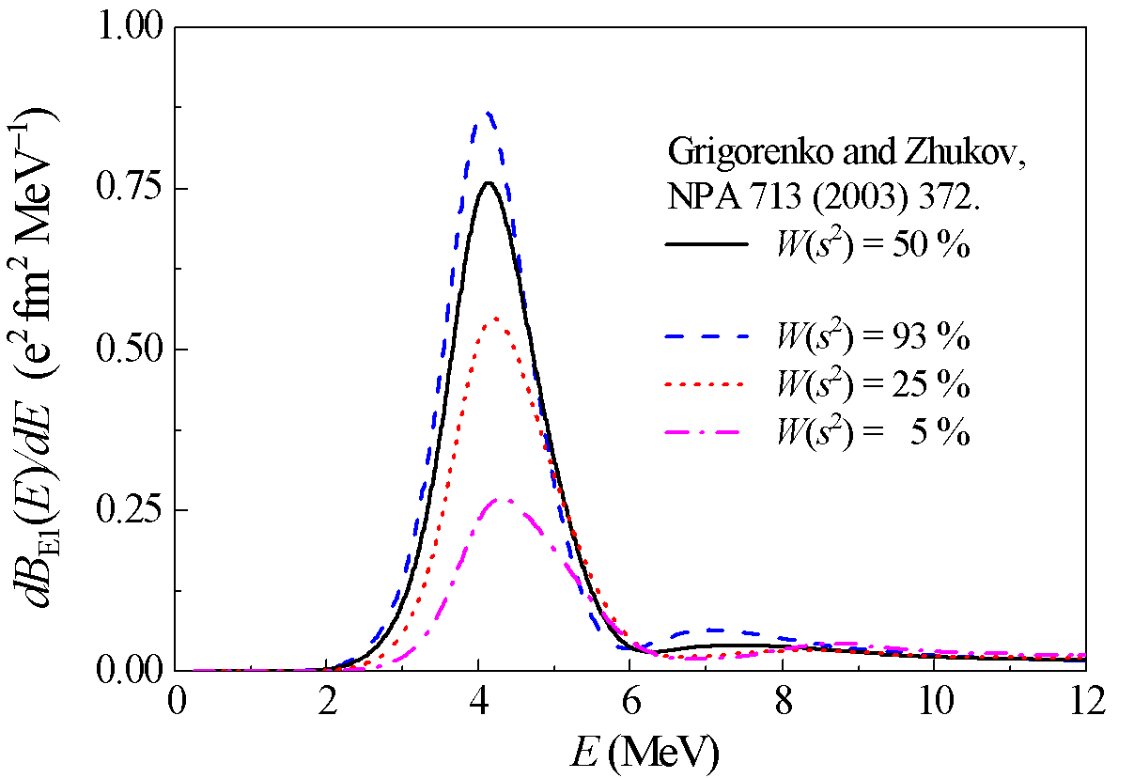
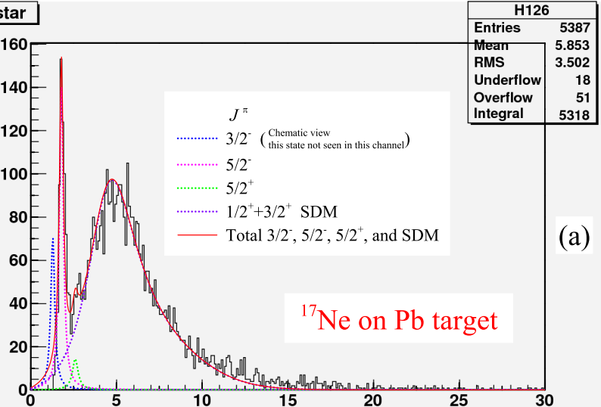
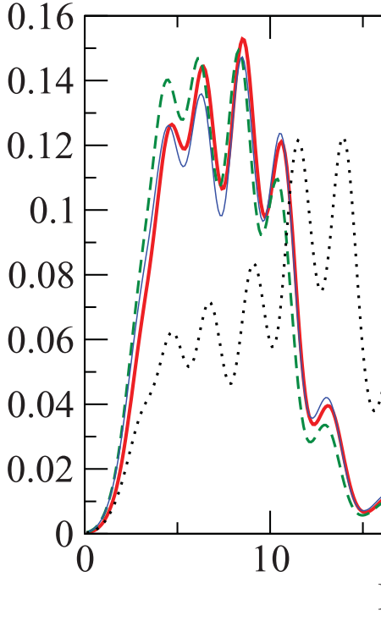
Soft dipole mode in ¹⁷Ne
L.V.Grigorenko, K.Langanke, N.B.Shul’gina, M.V.Zhukov, PLB 641 (2006) 254.
Very expressed soft dipole peak has been predicted for ¹⁷Ne
For the recent results on GSI S318 experiment
T. Oishi, K. Hagino, and H. Sagawa
PRC 84, 057301 (2011)
“Effect of proton-proton Coulomb repulsion on soft dipole excitations of light proton-rich nuclei”

